Slide 1
Co tak bzyczy?
Od kogo pochodzi ten dźwięk?

Slide 2
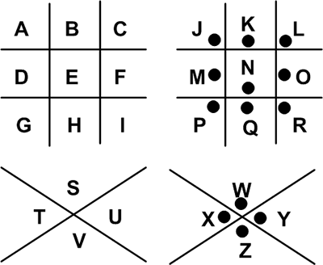

Slide 3
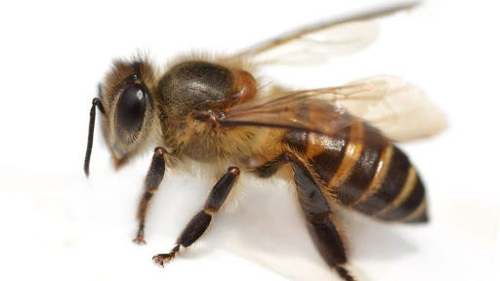
Pszczoły
W Polsce występuje prawie pięćset gatunków pszczół. Wśród nich ta najbardziej znana - pszczoła miodna.
Pszczoły miodne tworzą społeczeństwa (w gnieździe może żyć około 80 tysięcy osobników), w których każdy z osobników pełni jakąś rolę.
Na czele stoi królowa, która składa jaja
Najliczniejszą grupę stanowią robotnice (samice niezdolne do rozrodu) - wykonują one różne prace, m.in. zbierają pyłek i nektar, czyszczą ul
Trutnie to samce, które wylęgają się z niezapłodnionych jaj - pełnią jedynie funkcje prokreacyjne

Slide 4
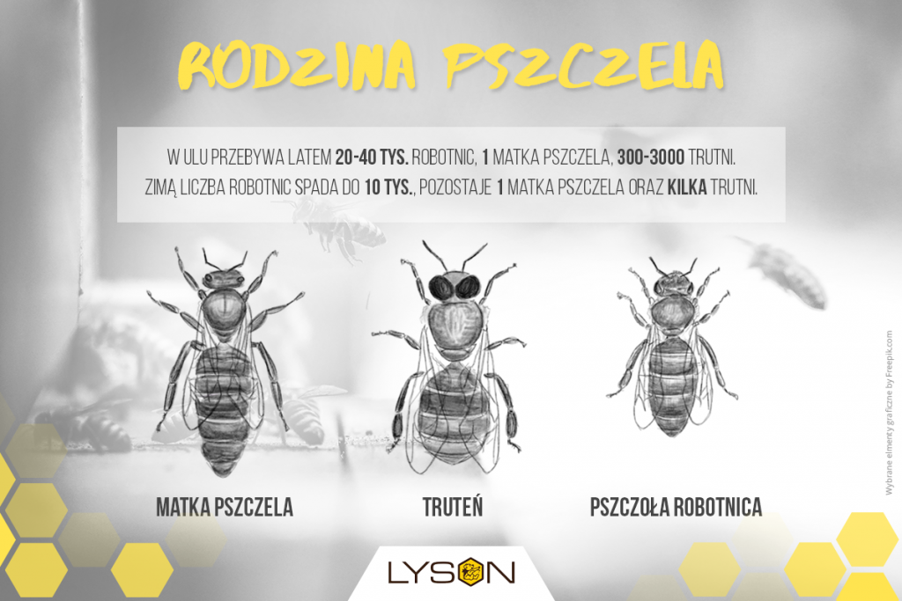

Slide 5
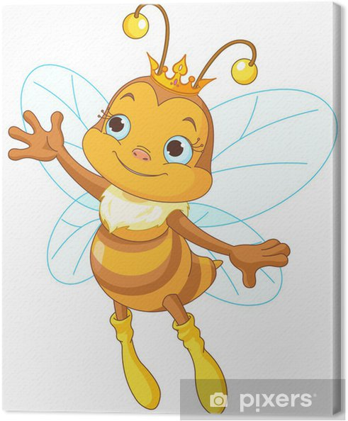
Królowa
Królowa nazywana jest także matką, ponieważ tylko ona składa jaja w danej społeczności. Która pszczoła będzie królową? Wszystko zależy od pokarmu. Larwa, która ma w przyszłości być królową karmiona jest mleczkiem dłużej niż pozostałe.
Larwa pszczoły królowej rozwija się w mateczniku, w którym stopniowo przepoczwarza się w dorosłą królową, jest karmiona specjalnym mleczkiem. Początkowo jajeczko złożone na dnie komórki przemienia się w larwę w ciągu trzech dni.
Mam około 17-20 milimetrów długości

Slide 6
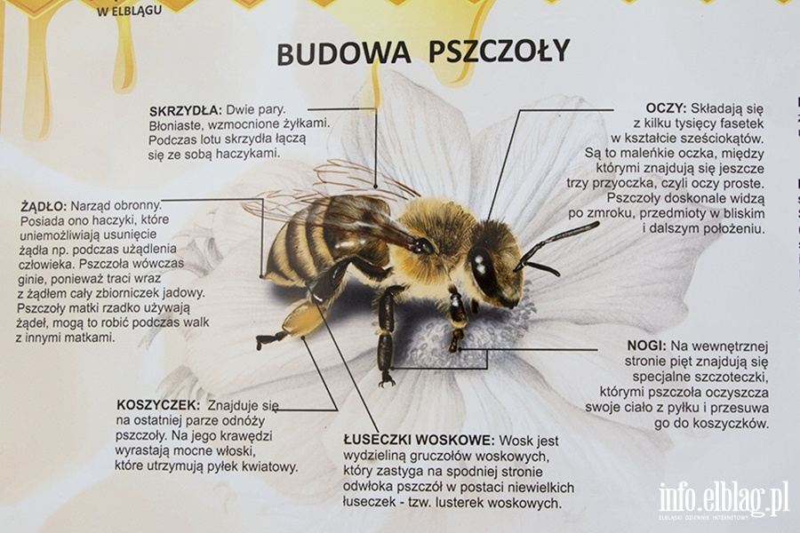

Slide 7
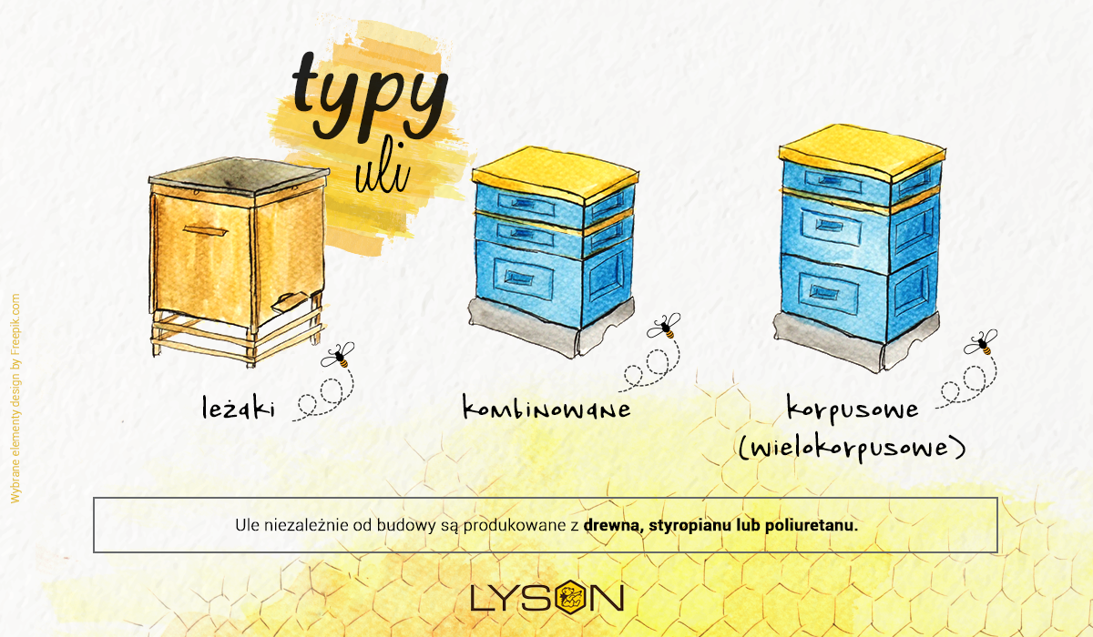
Jak wygląda ich dom?

Slide 8
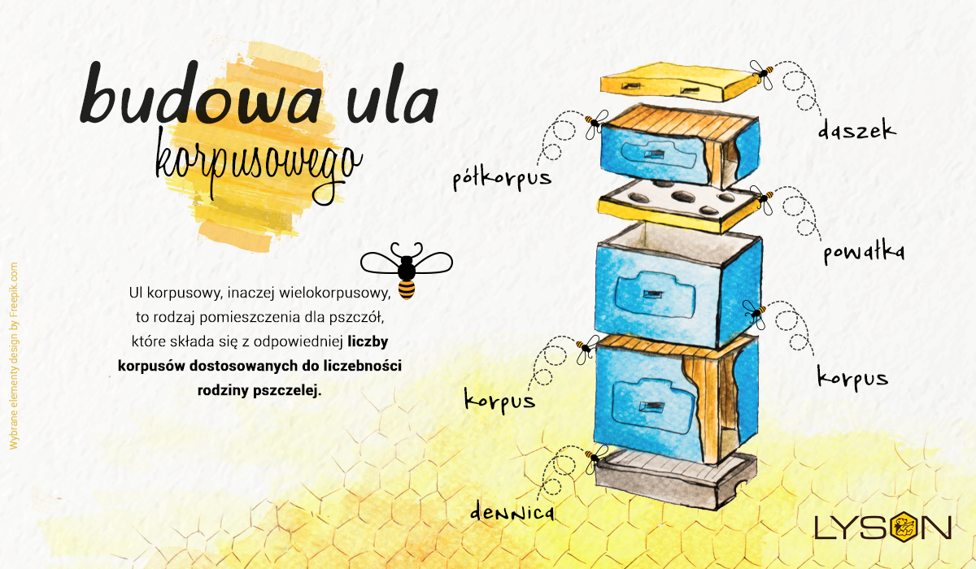

Slide 9
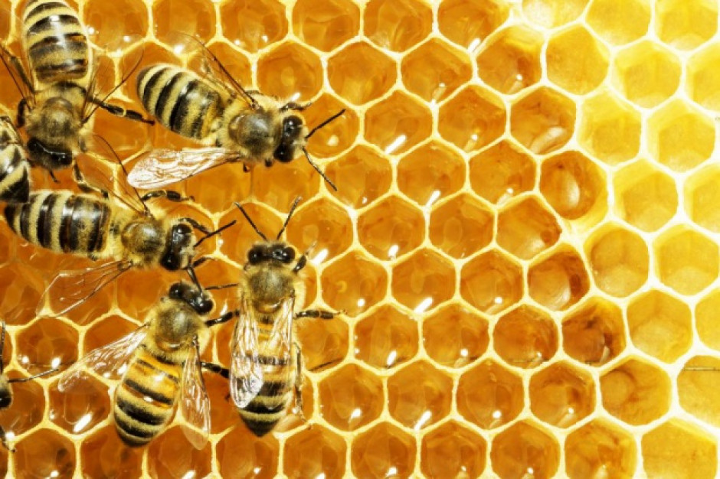
Praca pszczół w ulu
Pszczoły miodne dzielą swoją pracę ze względu na na wiek:
jedno-dwudniowe pszczoły głównie czyszczą plastry, w których się urodziły oraz zapewniają ciepło swemu potomstwu,
pszczoły trzy-pięciodniowe karmią starsze larwy,
pszczoły żyjące od sześciu do jedenastu dni karmią najmłodsze larwy,
pszczoły dwunasto-siedemnastodniowe zajmują się produkcją wosku, przynoszą pożywienie i budują plastry,
pszczoły mające od osiemnastu do dwudziestu jeden dni chronią wejścia do ula, pełnią wartę,
najstarsze pszczoły, żyjące od 22 dni do swojej śmierci (zwykle umierają około 40-45 dnia życia) latają, zbierając nektar, wodę, pyłki oraz inne niezbędne produkty.

Slide 10
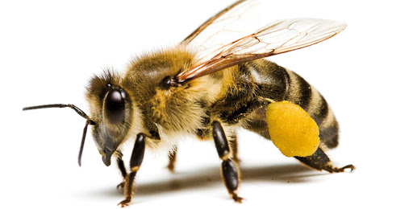
Miód pszczeli
Pszczoły miodne żywią się pyłkiem kwiatów oraz nektarem, które zbieraje. Posiadają specjalne koszyczki, służące do przenoszenia i przechowywania pyłku. W taki sposób zapylają rośliny owadopylne, jak na przykład owocowe drzewka.
Aby uzyskać nektar na jeden kilogram miodu około 4 miliony kwiatów musi zostać przez nie odwiedzone. Miód powstaje w wyniku zbierania nektaru z kwiatów i łączenia go ze śliną, a dokładniej z jej enzymami.
Następnie przechowują go w sześciokątnych plastrach z wosku, aż zawartość wody w nich spadnie poniżej 17%. Gdy nektar osiągnie odpowiednie wskaźniki robotnice zabezpieczają go, aby można było z niego skorzystać, na przykład w zimie.

Slide 11
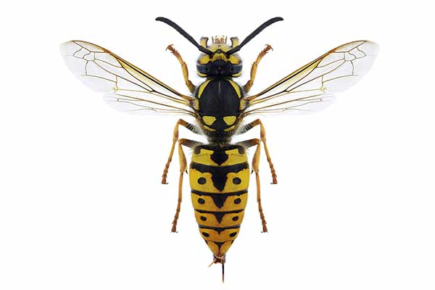
Osy
Osa pospolita żyje zgodnie z porami roku. Na wiosnę królowa wybudza się ze snu i zaczyna poszukiwać dobrego miejsca na budowę gniazda. Te z kolei często powstają na poddaszach, drzewach, krzewach, a nawet pod ziemią. Masa papierowa używana do jego budowy tworzona przy przeżuwaniu roślin. Gniazdo powstaje z kilku warstw plastrów, a każdy z nich zbudowany jest z jednej warstwy sześciokątnych komórek. W gnieździe znajduje się tylko jedno wejście, a królowa tworzy tylko pierwszy plaster. Kolejne tworzą robotnice. Królowa żyje nawet do kilku lat, trutnie kilka dni, a robotnice do 6 miesięcy.

Slide 12
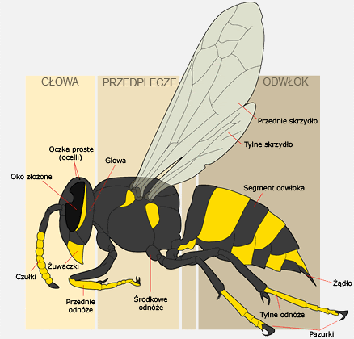
Osa pospolita posiada aparat gębowy gryzący, zaopatrzone w bardzo silne żuwaczki. Niezbyt długie czułki są mocnej budowy, a po bokach swojej głowy znajdują się duże oczy o bardzo złożonej budowie. Osa pospolita zaopatrzona jest w dwie pary skrzydeł, które są cienkie i przezroczyste. Pierwsza para skrzydeł jest zdecydowanie większa od drugiej. Owad ten posiada trzy pary nóg w kolorze żółtym. Odwłok jest masywny i wyraźny, a na jego końcu znajduje się żądło z gruczołem jadowym. Zakończenie nóg pazurkami umożliwia chodzenie po wszelkiego rodzaju powierzchniach. Ostrzegawcze żółto-czarne ubarwienie sprawia, że widzimy ją z dużej odległości. Wielkość osy pospolitej sięga od 11 do 20 mm. Oba skrzydła osy połączone są ze sobą haczykami.

Slide 13
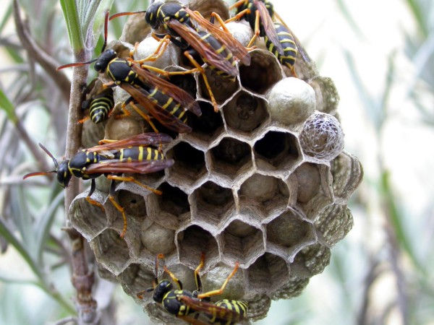
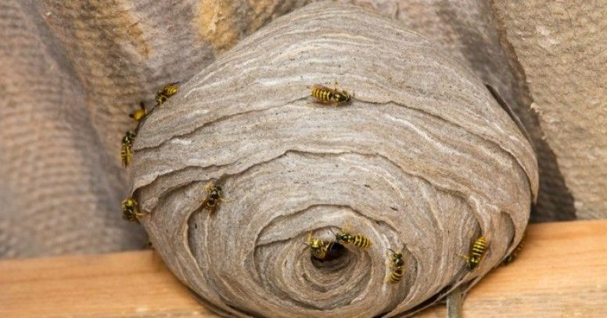
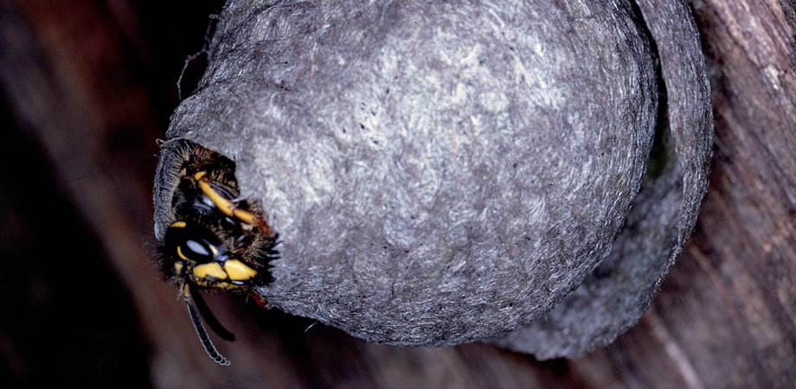
Dom os
Osy zakładają gniazda w różnych miejscach, np. na strychach, w komórkach, pod okapami dachów, w pustych ulach lub pod ich daszkami, w dziuplach, budkach lęgowych dla ptaków, pod gałęziami drzew lub w norach ziemnych. Gniazdo zbudowane z szarej masy papierowej. Masę papierową tworzą włókna drzewne zdrapywane przez osy żuwaczkami z niemalowanych desek, drewnianych słupów itp.

Slide 14
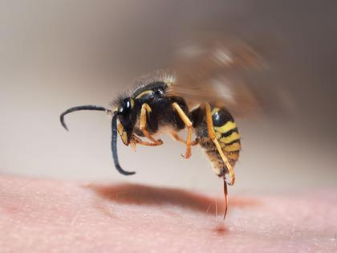
Osy występują we wszystkich możliwych kolorach – choć mogą być klasycznymi żółto-czarnymi/brązowymi owadami, są również metalicznie niebieskie i jaskrawoczerwone.
Osy żyją wszędzie poza Antarktydą.
Osy są zaciekłymi drapieżnikami, polują i zjadają prawie wszystkie szkodniki, które szkodzą uprawom. Osy żywią się pasikonikami, mszycami, muchami i innymi pszczołami. Jadają również nektar, soki drzewne i owoce. Niektóre osy jedzą żywność ludzką, dlatego też mogą być uciążliwe na piknikach.
W koloniach osy istnieją trzy kasty: królowe znoszące jaja (jedna lub więcej na kolonię), robotnice lub nierozwinięte płciowo samice oraz trutnie lub samce.

Slide 15
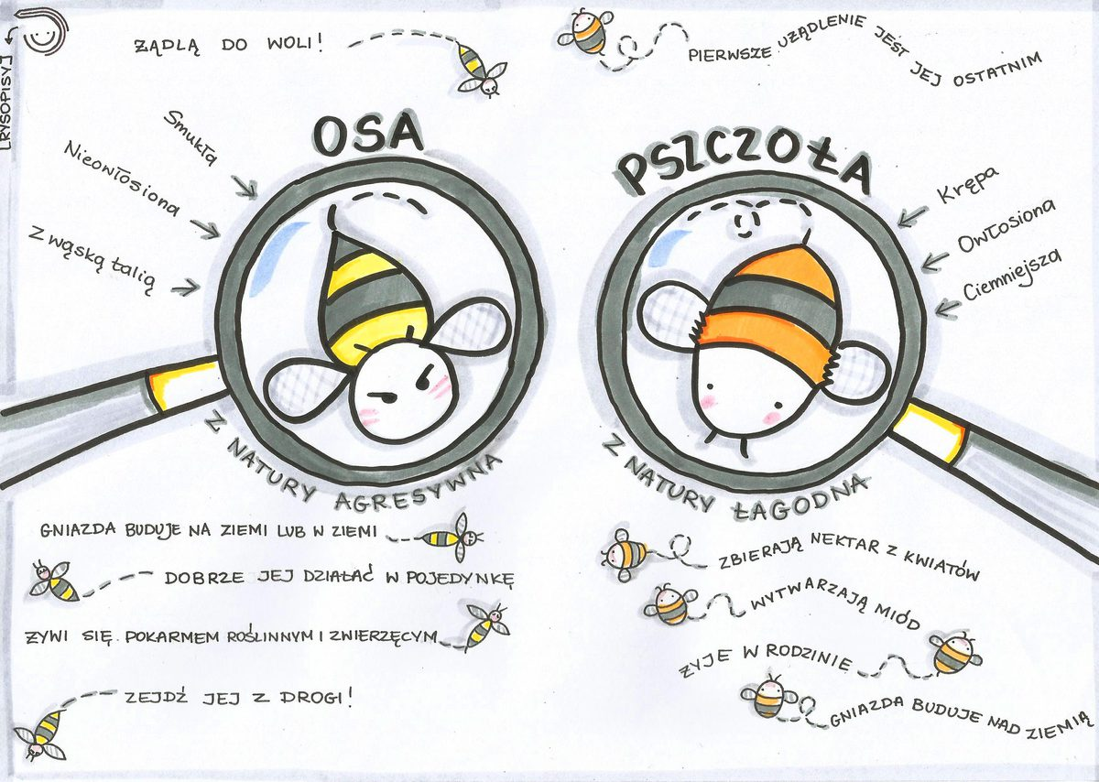
Jak odróżnić pszczołę od osy

Slide 16
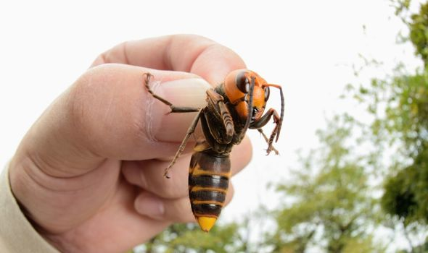
Szerszeń
to największa osa, żyjąca w Europie. Ma charakterystyczne żółto-czarne ubarwienie. Część głowy i przedtułów jest czerwonawy. Skrzydła są błoniaste, przeźroczyste, podczas spoczynku złożone wzdłuż ciała, przez co sprawiają wrażenie bardzo wąskich. Szerszeń ma duże oczy złożone, dość grube czułki i masywne żuwaczki. To owad o wyraźnym dymorfizmie płciowym.

Slide 17
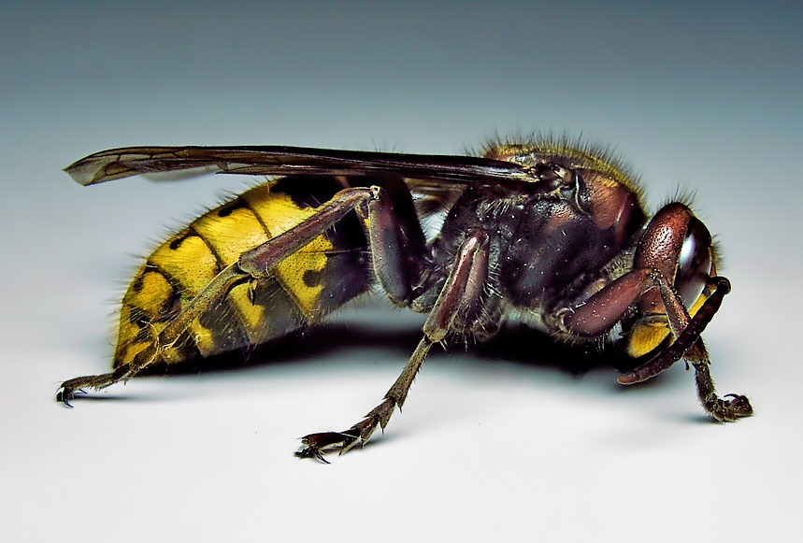
Te owady mają w przyrodzie bardzo ważne zadanie. Zabijają chore i słabe owady, zapobiegając roznoszeniu chorób i niszczą szkodniki upraw.
Pomimo największego worka jadowego podczas żądlenia uwalnia średnio o 90 proc. mniej jadu aniżeli pszczoła. Ciekawostką jest też toksyczność jadu szerszenia, która jest kilkakrotnie niższa niż u pszczoły.
Szerszenie potrafią zlokalizować oczy intruza i wystrzelić w tym kierunku jadu. Dla ludzi kończy się to zwykle poważnym podrażnieniem oczu oraz silnym bólem. Dlatego nie należy usuwać gniazd szerszeni samodzielnie.

Slide 18
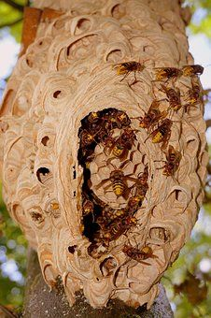
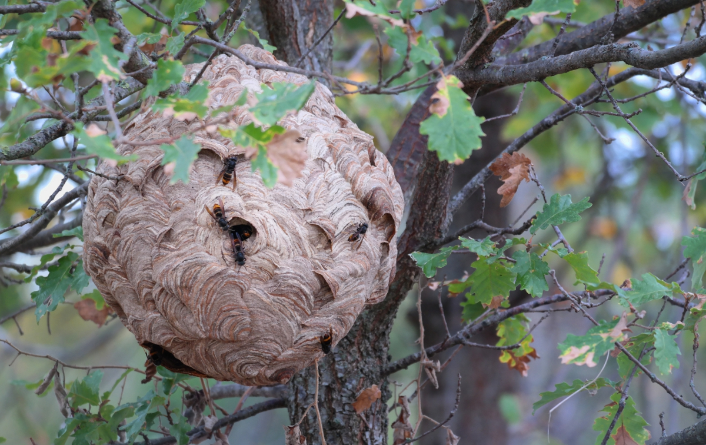
Gniazdo szerszeni
Materiałem do budowy gniazda os jest przerobiona masa miękkiego drewna zmieszana z wydzielinami gruczołów ślinowych. Robotnice smarują nimi powierzchnię gniazda chroniąc je przed deszczem oraz ułatwiając sobie jego rozpoznawanie.

Slide 19
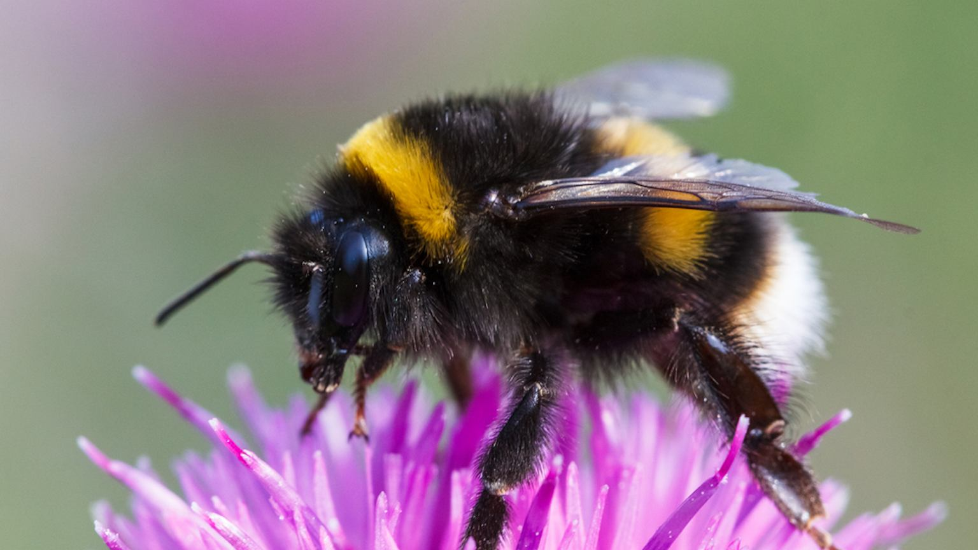
Trzmiele
Dowiedziono, że trzmiele są w stanie wykonywać swoją pracę już w temperaturze bliskiej 12-13 stopni C przy warunkach atmosferycznych, które są niekorzystne dla pszczół takich jak: mgliste dni, delikatna mżawka, a nawet dni z lekkim deszczem
Trzmiele, bliscy kuzyni pszczoły miodnej, są często niedocenianymi owadami, choć ich znaczenie dla zachowania bioróżnorodności jest ogromne. Potrafią zapylać rośliny w niekorzystnych warunkach atmosferycznych i dotrzeć do takich, które omijają pszczoły.
Trzmiele nie wykazują tzw. wierności kwiatowej. Oblatują właściwie wszystkie napotkane na swojej drodze kwiaty i nie skupiają się – tak jak pszczoły - tylko na jednym gatunku, który kwitnie masowo w danym czasie.
Trzmiele atakują stosunkowo rzadko, właściwie tylko w samoobronie. Jednak jeśli już dojdzie do użądlenia przez trzmiela, jest ono bolesne.

Slide 20
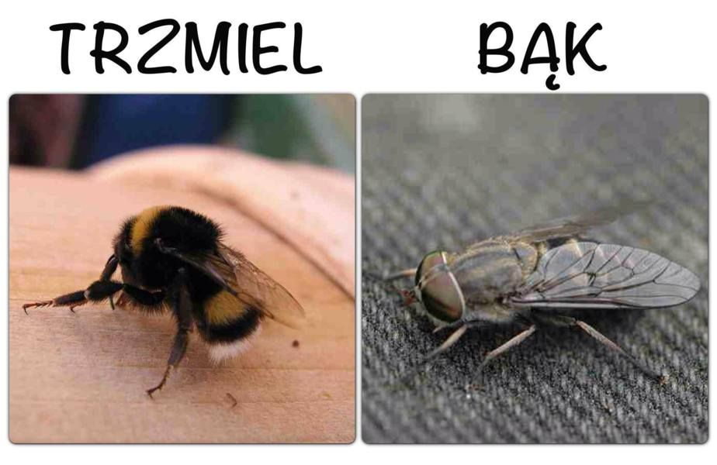
To w końcu bąk czy trzmiel?
Trzmiel to owad, który potocznie nazywany jest bąkiem. Tymczasem bąk to owad, który należy do tej samej rodziny co... muchy. Z kolei trzmiel należy do rodziny pszczół i jest równie pożyteczny, jak one.
Bąk wyglądem przypomina muchę domową, jest jednak od niej znacznie większy. Oczy ma zielone, na tułowiu porastają mu żółte włoski i lata, głośno brzęcząc. Samice bąków żywią się krwią. Ich ukłucia są bolesne, na skórze pozostaje duży bąbel, który potrafi swędzieć kilka dni. Bąki można spotkać zwłaszcza w okolicy pastwisk i zbiorników wodnych, zwłaszcza zabagnionych, gdzie samice składają jaja.

Slide 21
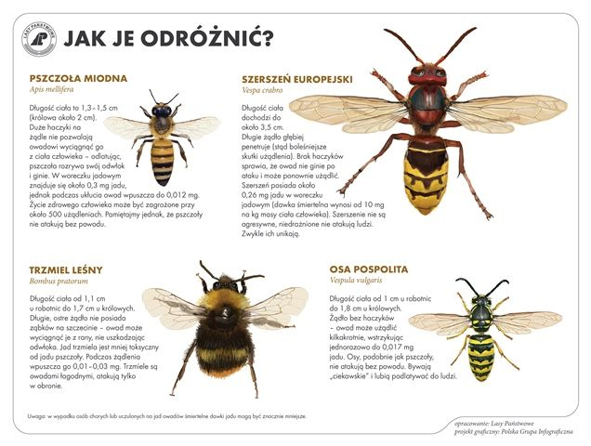
Podsumowanie

Slide 22
